Slide 1
Programa de Desenvolvimento Econômico e Empresarial de Floresta

Slide 2
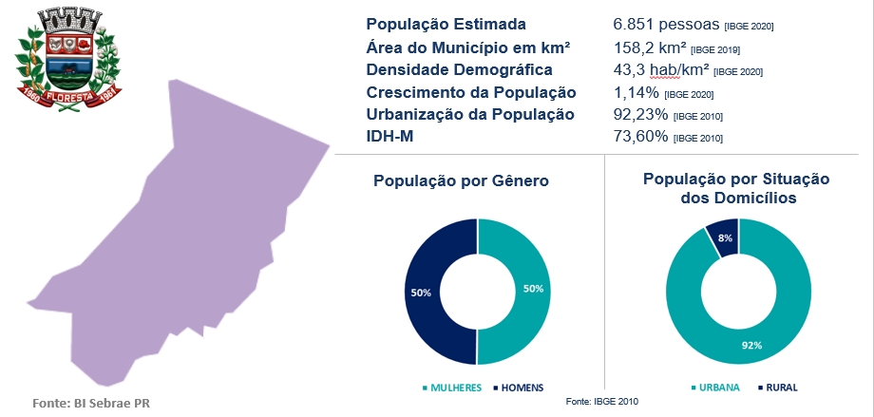
Dados Demográficos Município de Floresta

Slide 3
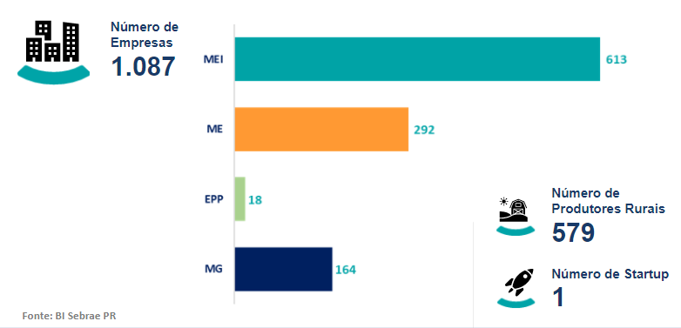
Distribuição Empresarial por Porte
Município de Floresta

Slide 4
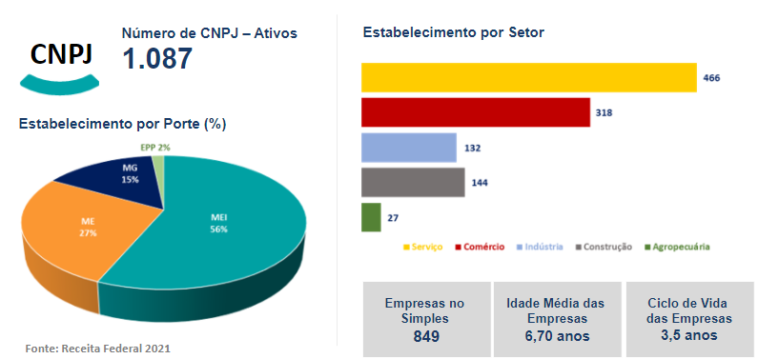
Percentual de Empresas por Porte e Setor
Município de Floresta

Slide 5
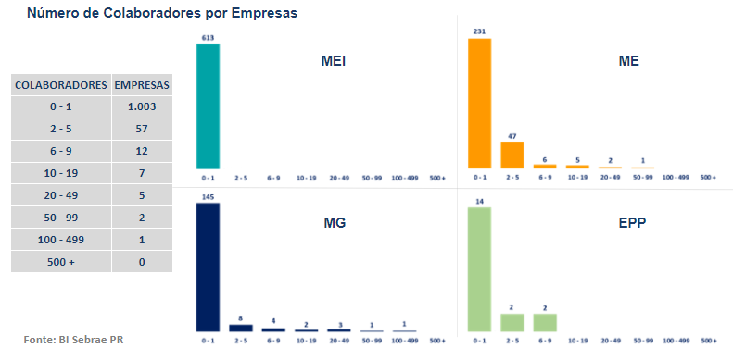
Faixa de Colaboradores 2021 - Município de Floresta

Slide 6
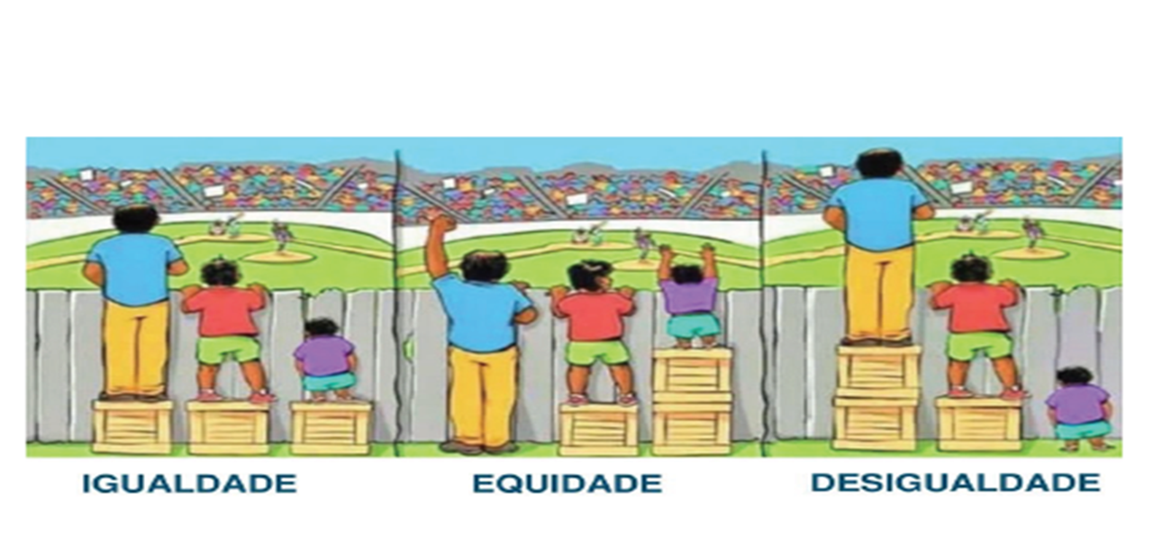
Nosso Propósito

Slide 7
Competitividade
Empresarial
Sala do Empreendedor
Educação
Empreendedora
Desenvolvimento de Lideranças
Associação Comercial de Floresta
Acesso a
Crédito
Orientação
para
aposentadorias
Compras
Públicas
Programa de
Empregos

Slide 8
Sala do Empreendedor
Ponto de Apoio para o Empreendedor
Formalização
Orientação
Capacitação

Slide 9
Competitividade Empresarial -
Associação Comercial
Marketing Digital Online
Carga horária de 4h
Mês previsto: Julho
Estratégia para vender mais – Instagram Online
Carga horária de 2h
Mês previsto: Agosto
Gestão Visual de Loja Online
Carga horária de 2h Mês previsto: Setembro
Controles financeiros para resultados - Online
Carga horária de 4h
Mês previsto: Outubro
Prototipe – Canais de Vendas e Relacionamento Online
Carga horária de 4h Mês previsto: Novembro

Slide 10
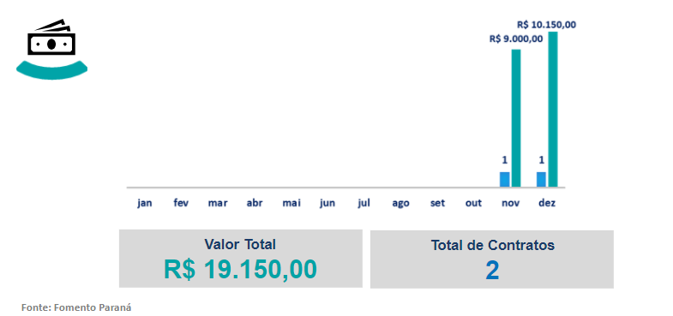
Micro Crédito Floresta 2020
Convênio com a Fomento Paraná
Acelerar o acesso dos pequenos negócios ao micro crédidto no Município

Slide 11
Liderança
Clube de Capitães
Mês previsto: Julho
Líderes em Movimento
Mês previsto: Outubro
Leme da Liderança Cívica
Meses previstos: Outubro e Novembro

Slide 12
Programa de Compras Públicas
Análise e atualização da legislação vigente
Análise de processos internos
Planejamento Estratégico
Calendário de compras anual e editais
Mapeamento e preparação de fornecedores locais

Slide 13
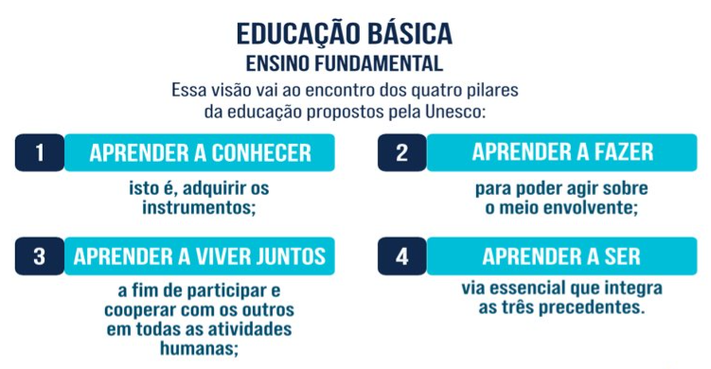
Educação Empreendedora

Slide 14
Muito obrigado!

